Slide 1
ΚΑΤΑΣΤΑΣΕΙΣ ΤΗΣ ΥΛΗΣ
ΣΤΕΡΕΗ (s) π.χ σίδηρος, ξύλο, πάγος, μάρμαρο.
ΥΓΡΗ (l) π.χ νερό, λάδι, βενζίνη, οινόπνευμα.
ΑΕΡΙΑ (g) υδρατμοί, οξυγόνο, διοξείδιο του άνθρακα.

Slide 2
 | ΣΤΕΡΕΑ (s) | ΥΓΡΑ (l) | ΑΕΡΙΑ g)
Μάζα | ορισμένη | ορισμένη | ορισμένη
Όγκος | ορισμένος | ορισμένος | μεταβαλλόμενος
Σχήμα | ορισμένο | μεταβαλλόμενο | μεταβαλλόμενο

Slide 3
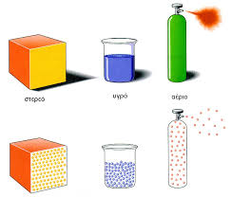
ΚΑΤΑΣΤΑΣΕΙΣ ΥΛΗΣ

Slide 4
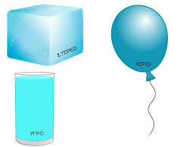
ΚΑΤΑΣΤΑΣΕΙΣ ΥΛΗΣ

Slide 5
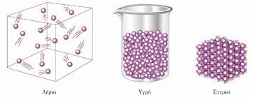
ΚΑΤΑΣΤΑΣΕΙΣ ΤΗΣ ΥΛΗΣ

Slide 6
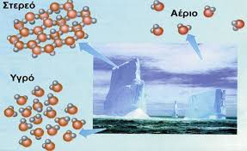
ΚΑΤΑΣΤΑΣΕΙΣ ΤΗΣ ΥΛΗΣ

Slide 7
ΠΑΡΑΓΟΝΤΕΣ ΠΟΥ ΚΑΘΟΡΙΖΟΥΝ ΤΗΝ ΦΥΣΙΚΗ ΚΑΤΑΣΤΑΣΗ ΕΝΌΣ ΥΛΙΚΟΥ
Α. ΘΕΡΜΟΚΡΑΣΙΑ
Β.ΠΙΕΣΗ
Ένα υλικό μπορεί να μετατρέπεται από μία φυσική κατάσταση σε μία άλλη αν μεταβληθούν η θερμοκρασία , η πίεση ή και τα δύο ταυτόχρονα.

Slide 8
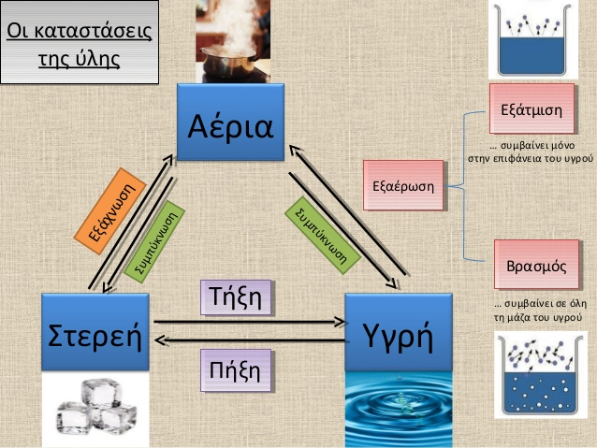
ΜΕΤΑΒΟΛΕΣ ΤΩΝ ΚΑΤΑΣΤΑΣΕΩΝ ΤΗΣ ΥΛΗΣ

Slide 9
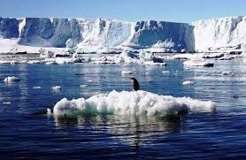
ΤΗΞΗ ονομάζεται η μετατροπή ενός στερεού σε υγρό.
Σημείο Τήξης ονομάζεται η σταθερή θερμοκρασία στην οποία τήκεται ένα στερεό. Αποτελεί χαρακτηριστική σταθερά για κάθε ουσία. Παράδειγμα σε πίεση 1 atm το Σ.Τ. του πάγου είναι 0 ^{ο}C

Slide 10
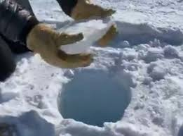
ΠΗΞΗ ονομάζεται η μετατροπή ενός υγρού σε στερεό.
Σημείο Πήξης ονομάζεται η σταθερή θερμοκρασία που πήζει ένα υγρό. Παράδειγμα σε πίεση 1 atm το Σ.Π. του νερού είναι 0 ^{ο}C

Slide 11
►Το Σ.Τ. και το Σ.Π της ίδιας ουσίας συμπίπτουν. Π.χ για το νερό είναι Σ.Τ = 0 ^{ο}C και Σ.Π. = 0 ^{ο}C
►Κατά τη διάρκεια του φαινομένου της Τήξης ή της Πήξης μιας ουσίας η θερμοκρασία παραμένει σταθερή.
►Στο Σ.Τ ενός στερεού ( ή στο Σ.Π. του υγρού) συνυπάρχουν η στερεή και η υγρή κατάσταση της ουσίας.

Slide 12
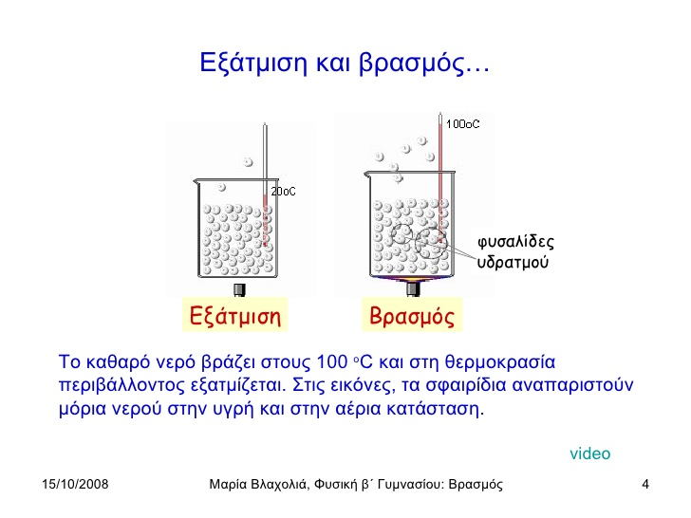
Εξαέρωση ονομάζεται η μετατροπή μιας ουσίας από την υγρή στην αέρια κατάσταση.
Η Εξαέρωση γίνεται με α) Βρασμό β) Εξάτμιση
Βρασμός ονομάζεται η μετατροπή ενός υγρού σε αέριο από όλη τη μάζα του υγρού με τη μορφή φυσαλίδων.
Εξάτμιση είναι η μετατροπή ενός υγρού σε αέριο όταν πραγματοποιείται μόνο από την ελεύθερη επιφάνεια του υγρού.
Η Εξάτμιση γίνεται σε οποιαδήποτε θερμοκρασία μικρότερη από το Σημείο βρασμού του υγρού.

Slide 13
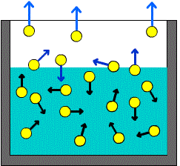
Σημείο Ζέσης ή Σημείο Βρασμού ονομάζεται η σταθερή θερμοκρασία στην οποία βράζει ένα υγρό.
Το Σ.Ζ. αποτελεί χαρακτηριστική σταθερά για το υγρό. Παράδειγμα το νερό σε πίεση 1 atm έχει Σ.Ζ. =100 ^{ο}C

Slide 14

● Όταν αυξάνεται η πίεση στην επιφάνεια ενός υγρού, αυξάνεται και το σημείο ζέσης του υγρού.
● Όταν ελαττώνεται η πίεση στην επιφάνεια ενός υγρού, ελαττώνεται και το σημείο ζέσης του υγρού.
Σε ένα ψηλό βουνό όπου η πίεση είναι χαμηλότερη από 1atm το νερό βράζει σε θερμοκρασία χαμηλότερη από 100 ^{ο}C.
Μέσα σε μία χύτρα ταχύτητας όπου η πίεση είναι μεγαλύτερη από 1atm το νερό βράζει σε θερμοκρασία μεγαλύτερη από 100 ^{ο}C.

Slide 15
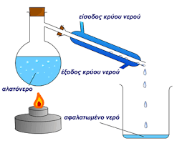
Συμπύκνωση ή Υγροποίηση ενός αερίου ονομάζεται η μετατροπή ενός αερίου σε υγρό. Πραγματοποιείται με α) ελάττωση της θερμοκρασίας β) αύξηση της πίεσης

Slide 16
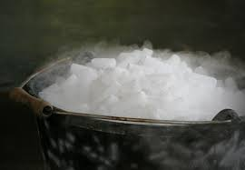
Εξάχνωση ονομάζεται η μετατροπή ενός στερεού απευθείας σε αέριο χωρίς να περάσει από την υγρή κατάσταση

